Slide 1
Raspberry Piを用いた小学生向け
プログラミング導入教案の
実践報告
谷 聖一 研究室 金子 拓未
Notes:
谷研究室の金子です。
本演習のタイトルは
Raspberry piを用いた小学生向けプログラミング導入教案を教職をじっせん報告です
主役は教案

Slide 2
目次
はじめに
  情報教育とは
  諸外国におけるプログラミング教育
  英国におけるプログラミング必須化
  英国のComputing
  初等情報教育
  情報教育の問題点
実施内容
  実施
  実施内容
  Scratch
  今後の課題

Slide 3
１章 はじめに

Slide 4
情報教育
情報活用の実践力
情報社会に参画する態度
情報の科学的な理解
Notes:
１.wordやExcleなどの情報を『使いこなす力』にとどまるだけではなく、問題解決や目標達成のために情報を活用することです
2.情報モラルの必要性や情報に対する責任ついて考えることです
３.基礎的な理論を理解や方法を習得し、習得したことを実践する

Slide 5
情報教育
情報活用の実践力
情報社会に参画する態度
情報の科学的な理解
Notes:
そのなかで情報の科学的な理解が重要である

Slide 6
情報科学的な理解 重要性
社会の情報化の進展に主体的に対応できる能力
Notes:
情報技術は時代が変わるにつれて新たな技術が使われ、古い技術は使われなくなっていく。
新たな情報技術を模索するためには情報を受け取るのではなく、自ら情報を発信する意気込みがなければ最先端の技術は身につけられない。
情報そのものについて理解を深めるとともに、問題解決の手順と評価及び情報を表現する技法が必要です。それを情報の科学で身につけ、日本の教育の目的である生きる力が育つ。だから情報教育の３本柱である科学的理解は重要です

Slide 7
プログラム教育の意義
情報技術を活用する力
考える力
論理的思考力を養う
Notes:
このような理由からプログラミング教育をおこなっています

Slide 8
諸外国におけるCS教育
初等教育から正式にCS(Computer Science)教育やその一部としてプログラミングとして導入している国
  ニュージーランド，韓国，アメリカ合衆国，
イスラエル，イギリス，エストニア
Notes:
イギリスを例に説明をしていきます

Slide 9
英国のComputing(情報)
2014年９月より
ICTから
Computingへ
CS
(Computer Science)
情報の科学的な理解
DL
(Digital Literacy)
情報社会に参画する
態度
IT
(InformationTecnology)
情報活用の実践力
Notes:
ICT科目は 内容を意欲的に取り入れている実践もあり、 多くは「アプリケーションソフトの使い方」が内容になっていて児童にとって「退屈で知的関心を持 てない」ものになっていた。 [Computing」科目は生徒に機器やソフ トの「使い方(だけ)」を教えるのではなくその 背後にある「原理・仕組み」を理解し,将来的に 新たなシステムやアプリケーションを創造力を高められるために導入されました
日本の情報教育の三本柱に例えると

Slide 10
英国のComputing(情報)
CS
(Computer Science)
プログラミング教育
DL
(Digital Literacy)
IT
(InformationTecnology)

Slide 11
初等教育英国のCS
Key Stage 1
Key Stage 2
Key Stage 3
Key Stage 4
Notes:
イギリスでは年齢の段階をkey Stageで分ける

Slide 12
初等教育英国のCS
Key Stage 1
5歳から7歳
1 ~ 2学年
初等教育
Key Stage 2
7歳から11歳
3 ~ 6学年
Key Stage 3
11歳から14歳
7 ~ 9学年
Key Stage 4
14歳から16歳
10 ~ 11学年
Notes:
日本の義務教育は９年に対して、イギリスでは１１年です

Slide 13
初等教育英国のCS
アルゴリズムとは何か
簡単なプログラムを作成しデバック
論理的思考を用いて簡単なプログラムを予測
情報技術が学校外でも一般的に利用されていることを認識
Key Stage 1
Key Stage 2
参照https://www.gov.uk/government/publications/national-curriculum-in-england-computing-programmes-of-study/national-curriculum-in-england-computing-programmes-of-study

Slide 14
初等教育英国のCS
具体的な目標を達成するプログラムを設計・作成・デバック
プログラムで実行・条件分岐・反復を用いる
アルゴリズムとプログラムのエラーを発見し修復
Key Stage 1
Key Stage 2
参照https://www.gov.uk/government/publications/national-curriculum-in-england-computing-programmes-of-study/national-curriculum-in-england-computing-programmes-of-study

Slide 15
日本における情報科学教育
日本でも情報科学教育の重要性は認識され始めている
Notes:
2012年から技術家庭科でプログラミングによる設計・制御が必修とされました。
そのような背景から

Slide 16
日本の初等教育における情報科学教育
基本的な操作の確立
情報手段を適切に活用(情報活用の実践力)
情報倫理(情報社会に参画する態度 )
Notes:
キーボードの文字入力や電子ファイルの保存や整理を教えている。
調べたことをまとめたり、発表をする学習活動を行います
ネットワーク上のルールやマナーを守ることの意味を考えさせている

Slide 17
日本の初等教育における情報科学教育
基本的な操作の確立
情報手段を適切に活用(情報活用の実践力)
情報倫理(情報社会に参画する態度 )
『情報科学的な理解』に関する教育が不足
Notes:
初等教育で情報科学教育を行うとしたら以下の方法があります

Slide 18


初等教育における正課以外の情報科学教育
NPOや教育産業によるプログラミング教室
例
学校の課外活動でプログラミング教室
Notes:
PEGはNPO法人のCANVASが主催しテントはプログラミングスクールです

Slide 19
プログラミング導入教育を実施
課外活動向け教案
教案作成(2テーマ)
実践
教案の公開(予定)
PEGのWebに指導案を公開
Notes:
おうレイサイの時は指導案を作ってない

Slide 20
２章 実施内容

Slide 21
教案
課外活動
９０分 ２ターム
単元の目標
  プログラミングに興味・関心を持つ
教案内容
  Raspberry Piの基板上にあるGPIOで電子部品を制御
  Raspberry PiのScratch GPIO５(プログラム言語学習環境言語)で電子部品を制御
授業内で行う
場合
教案を
２分割する
45分 4ターム

Slide 22
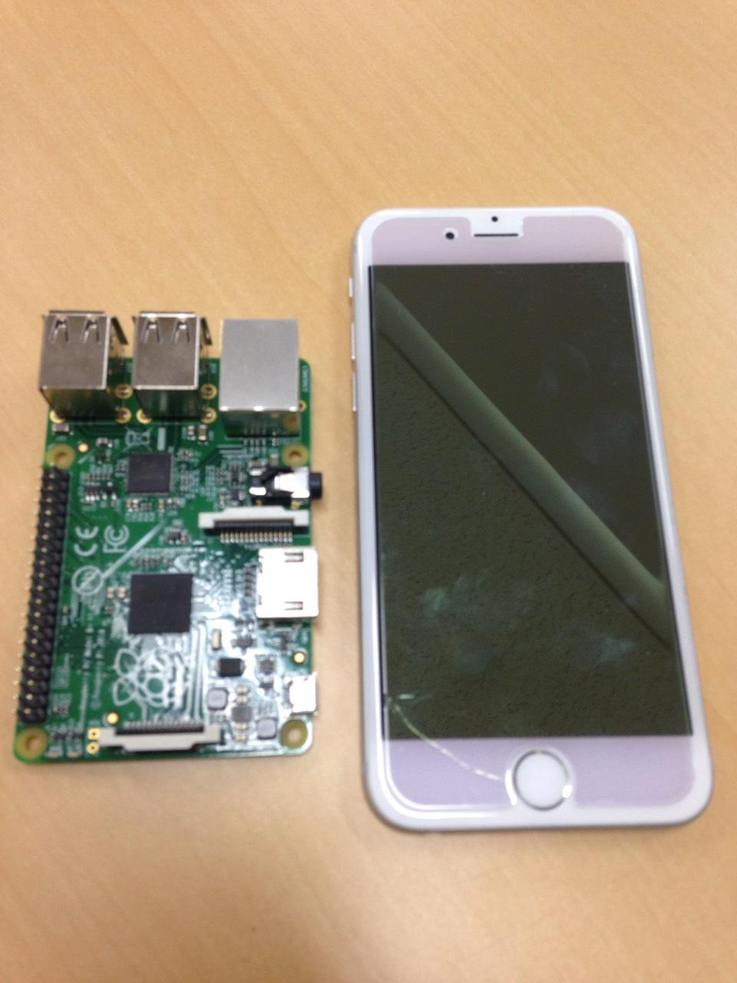
Raspberry Pi
Notes:
Raspberry Piは超小型のPCで低価格です。裏にmicro SDカードを差し込むところがあり、そのSDカードにはOSを書き込んであります。Raspberry Piについてもっと詳しく鈴木が説明してくれます

Slide 23
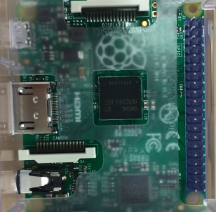
Raspberry Pi GPIO
Raspberry Pi
Notes:
General Purpose Input/Output
電子回路に繋げて、デジタル信号を読み取り、入出力することができる

Slide 24
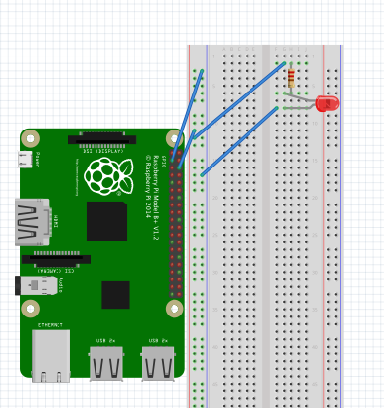
Raspberry Pi と電子部品
Notes:
普通電子回路をつなげるとき、ハンダ付けするのですが、ブレットボードはこの電子回路で正しいのかを確かめるためにあります

Slide 25
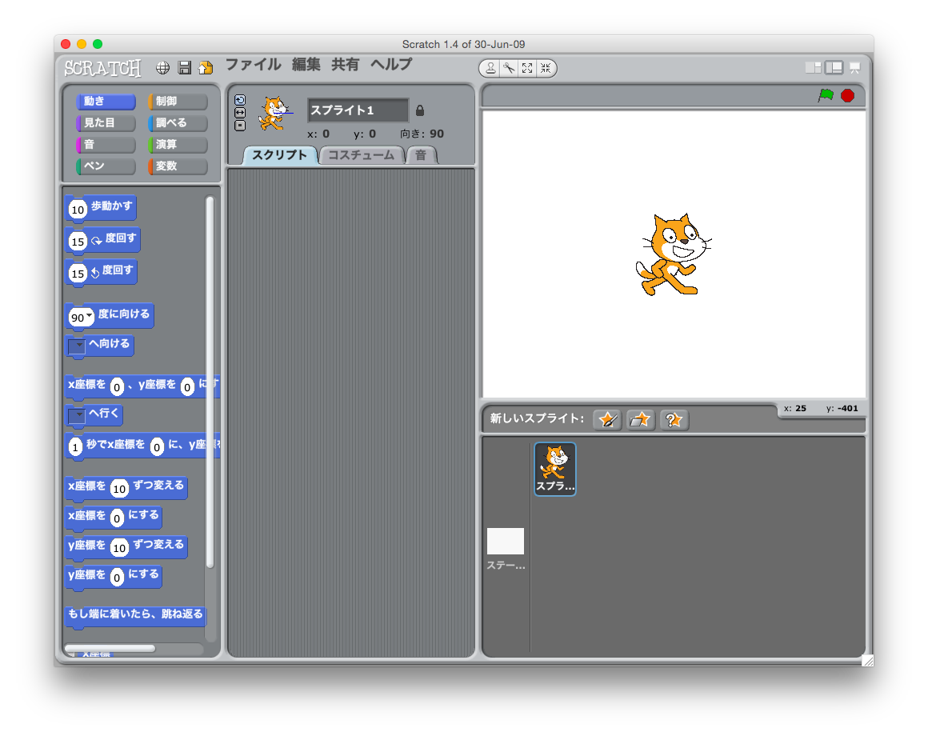
Scratch
Notes:
GPIOはPythonやC言語で制御をすることができるが、小学生でも簡単に正しい構文を覚えることが無く結果が得られるプログラミング言語学習環境のScratch GPIO５を使用

Slide 26
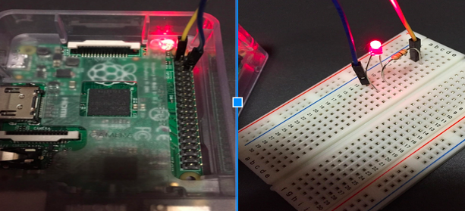
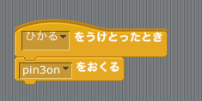

Slide 27
電子部品を使ったプロウグラミン導入の効果 or 利点
プログラミングで制御して，制御した部品を視覚で捉えることができる
他の教科と関連させながら知識・技能が身に付く
簡単なものでプログラムで思い通りになる達成感
想像力を掻き立てることができる
Notes:
2.LEDを光らせるには抵抗が必要です。LEDに高い電圧を与えてしまうと壊れてしまうなどの他の教科と関連させながら知識・技術を身につきます
3.LEDの他にもたくさんの電子部品あり、プログラミングを思い通りになる達成感があります
4.

Slide 28
実施
試行
実施日
場所
指導者
2014年11月2日
桜麗祭
金子，鈴木
1回
2014年12月23日
小学校
金子，別所
2回
2015年1月25日
小学校
金子，鈴木，丸山
Notes:
PEGで公開するのは、緑小学校で行った指導案を載せます。
12月23日の指導案は鈴木と一緒にやりました

Slide 29
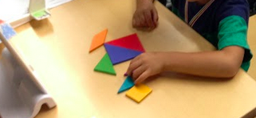
第０回 実施内容
日本大学文理学部桜麗祭で実施
題材
Raspberry Piを体験
参加児童数 18人
Notes:
鈴木と金子でおうれいさいに来てくださった子供達で行った。
指導案つくるための経験を積んだ

Slide 30
第１回 実施内容
東京都墨田区の小学校で実施
題材
Raspberry PiのGPIOでLEDを制御し，
「イライラ棒」をプログラミングする
参加児童人数 15人

Slide 31
第2回 実施内容
東京都墨田区の小学校で実施
題材
7セグLEDと音を制御
「ネコから逃げろ」をプログラミングする
参加児童人数 ５人

Slide 32
イライラ棒

Slide 33
ネコから逃げろ
Notes:
実際にRaspberry Piを接続するとこんな感じに

Slide 34
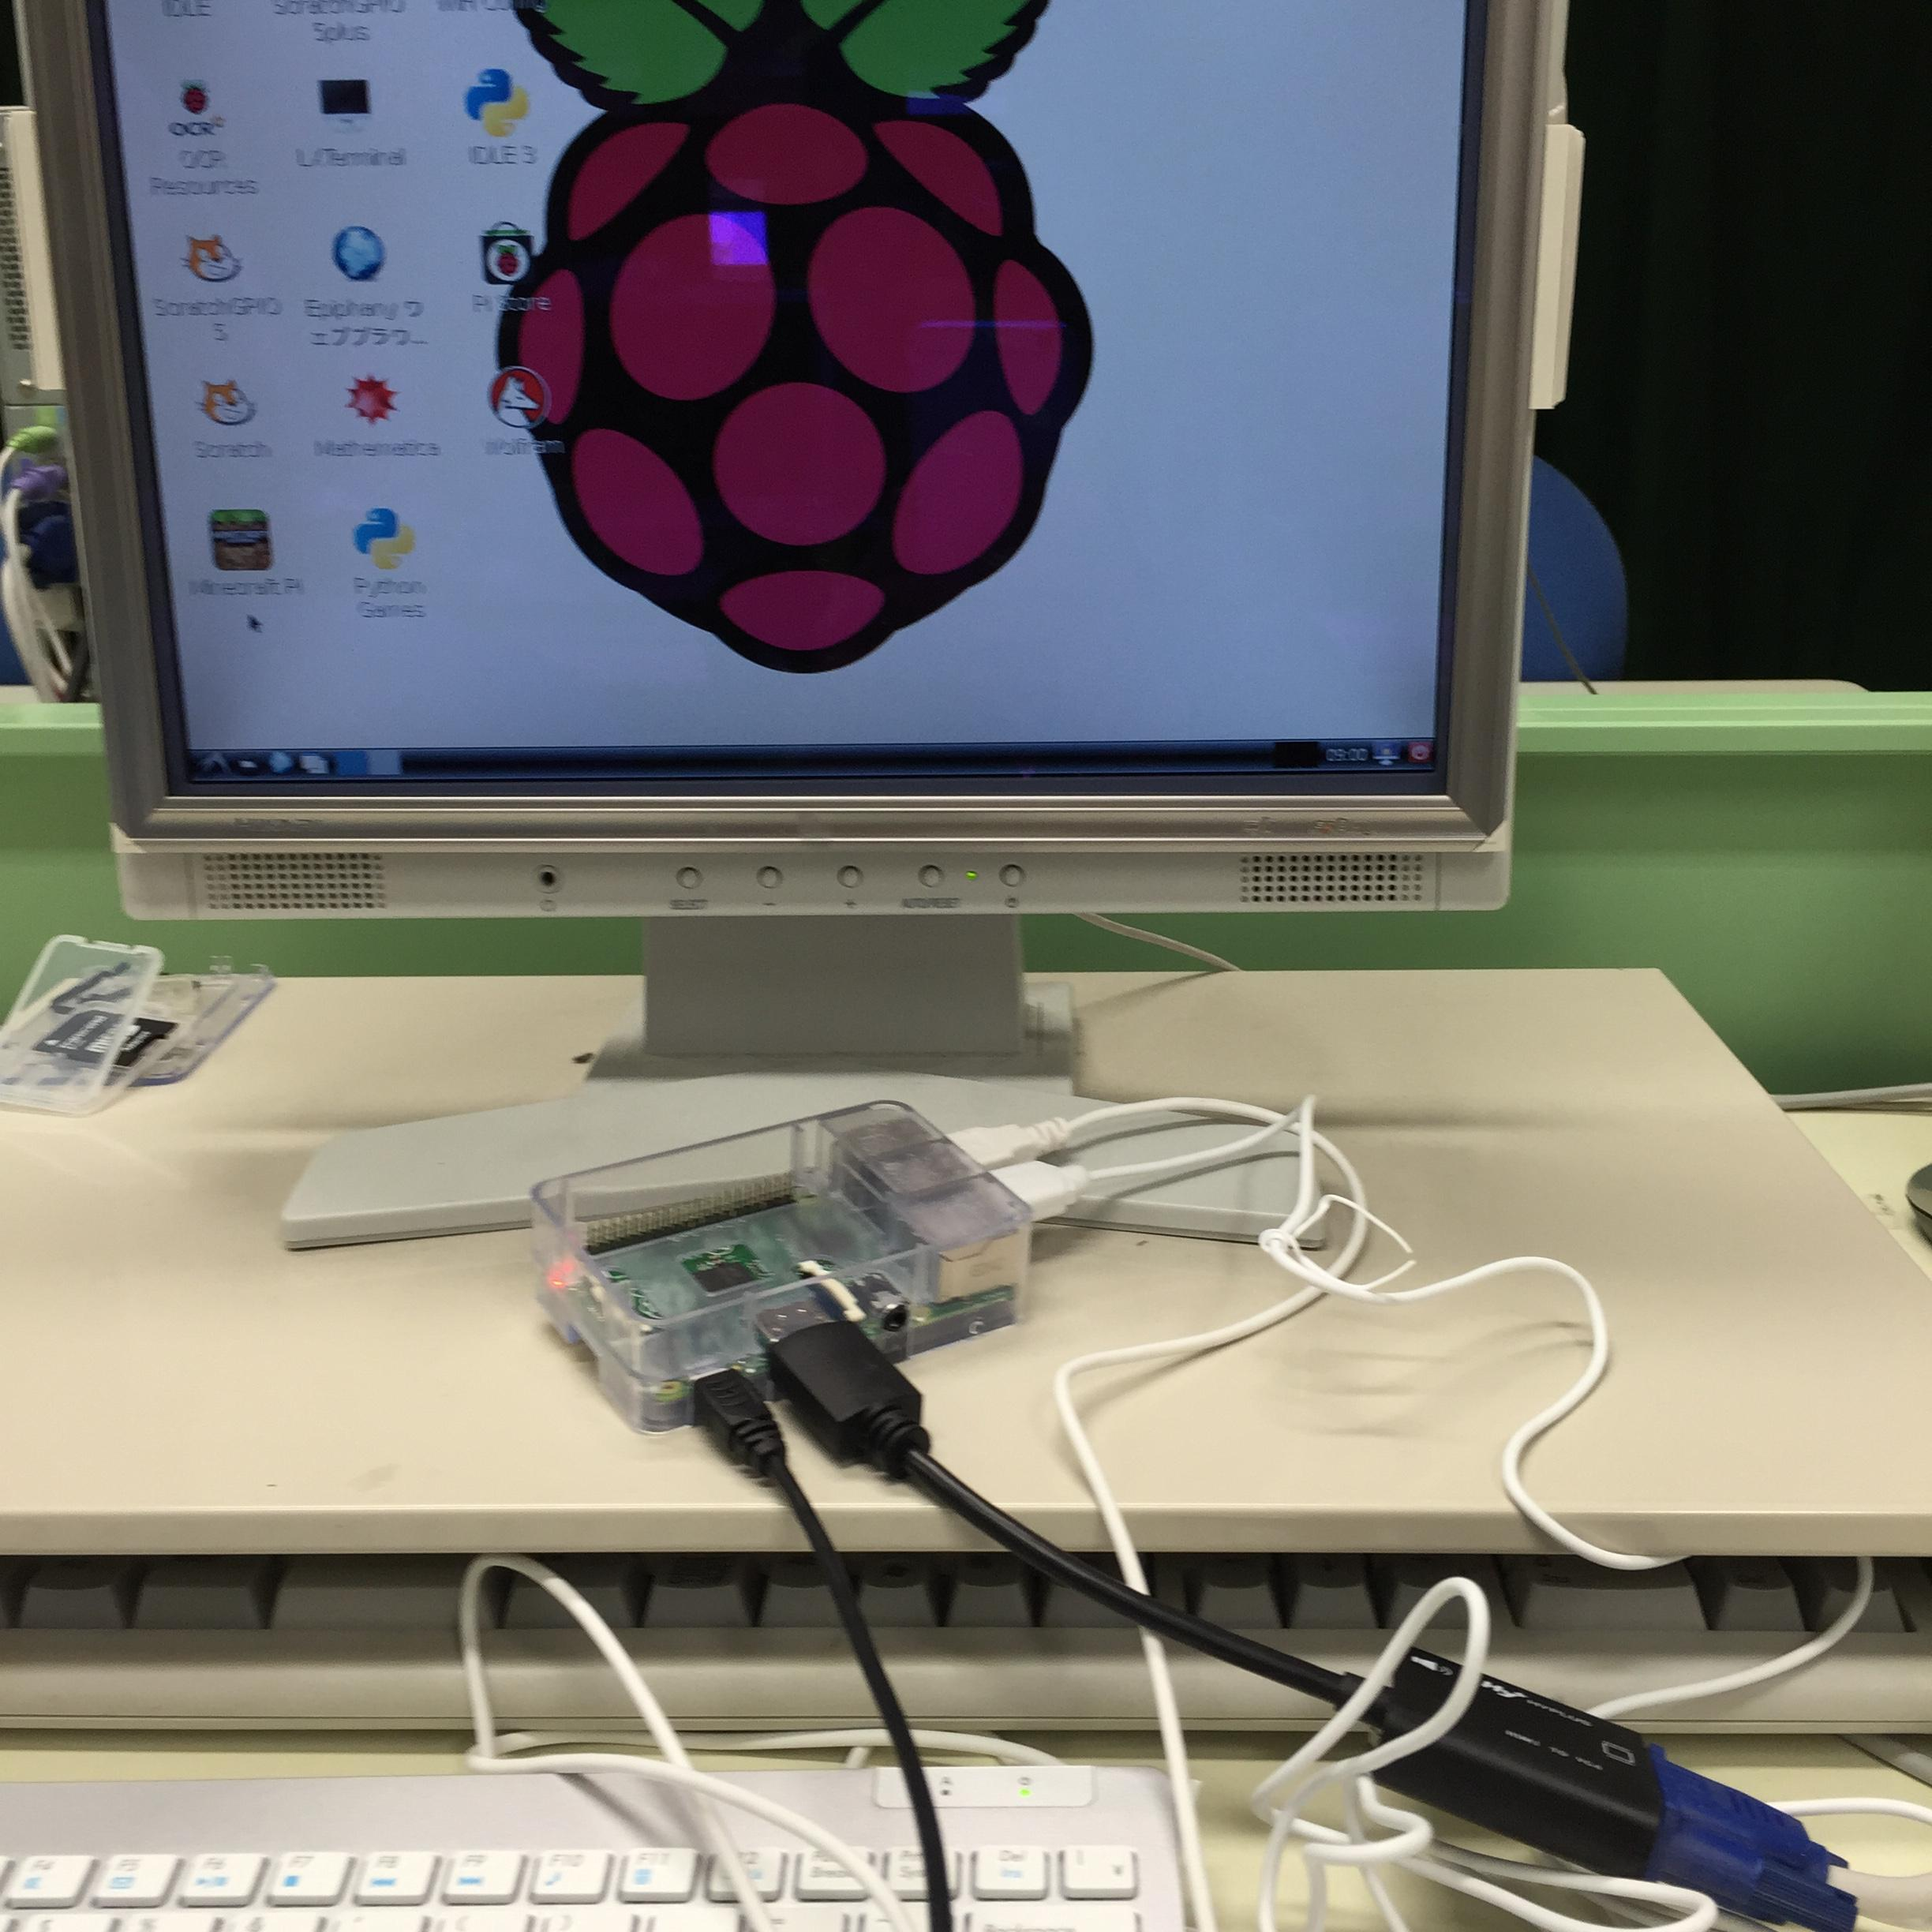

Slide 35
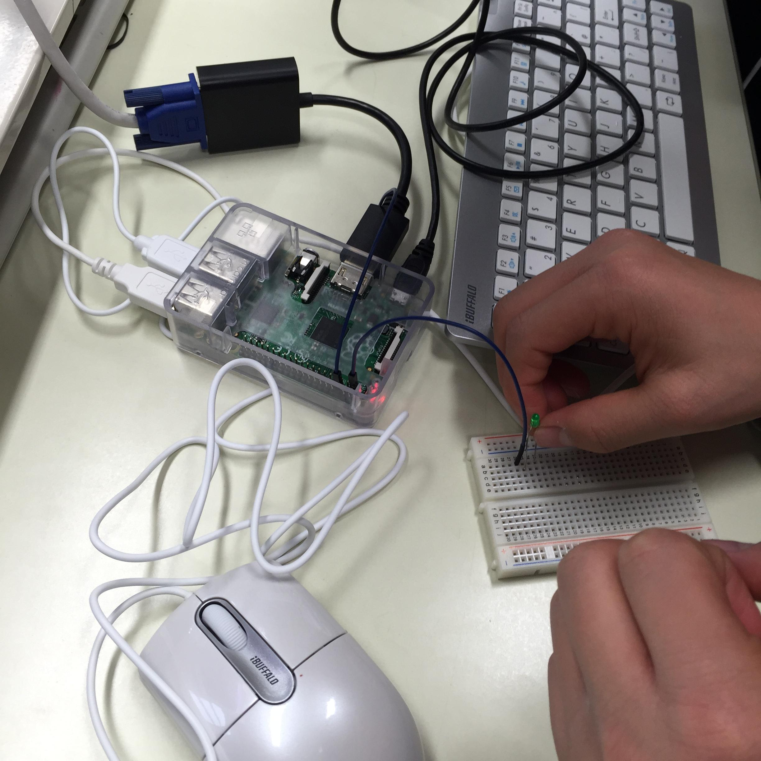

Slide 36
児童の作品

Slide 37
第1回実施の自己授業評価
成果
  Raspberry Piを楽しむことができた
  スプライトを自分で好きなキャラクターを書いていた
  制御をすることを理解した
  自ら考えてプログラムを書いた
  LEDを視覚でとらえることができた
課題
  ゲームプログラムを作成の中で条件分岐や繰り返し基本文法を説明
  Raspberry Piとは何か ?
  高学年と低学年の授業内容を一緒にしてしまった
  LED以外に視覚でとらえる
  個別対応をしてしまった
Notes:
成果
制御を理解し、自ら考えてプログラムに制作に取り組んでくれました。
課題

Slide 38
第1回の指導案改善点
課題
改善
ゲームプログラムを作成で条件
分岐や繰り返し基本文法を説明
Raspberry Piとは何か ?
個別対応をした
高学年と低学年の授業内容を
一緒にした
LED以外に視覚でとらえる
条件分岐と繰り返しをLED制御で基本文説明
Raspberry Pi と身近にある端末と比較
グループ活動
グループ内でプログラム作成
音を活用

Slide 39
第2回実施で改善した結果
改善
結果
条件分岐と繰り返しをLED制御で基本文説明
Raspberry Piと身近にある端末
と比較
グループ活動
グループ内でプログラム作成
音を活用
個別で対応で、不安が残る結果
興味・関心を持たせた
参加者が少なく、グループ活動ができなかった。
音活用は有効

Slide 40
今後の課題
LEDと音だけではなく，他の電子部品を活用
電子回路で他の教科との関係性を示す
Notes:
電子部品をもっと活用することができる

